Slide 1
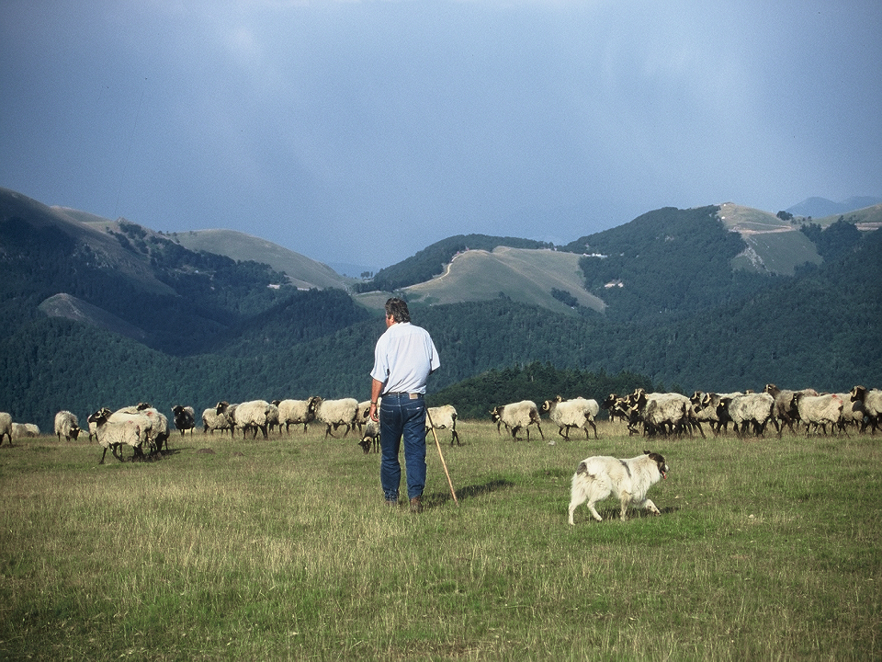
L’exploitation agro-pastorale des espaces montagnards
Regards sur le Moyen Âge et la longue durée
Christine Rendu, CNRS
Laboratoire Framespa, Toulouse
Poitiers - Espace Mendès France - 1er février 2011
Notes:
L’espace pastoral comme pratique : quel regard ?

Slide 2
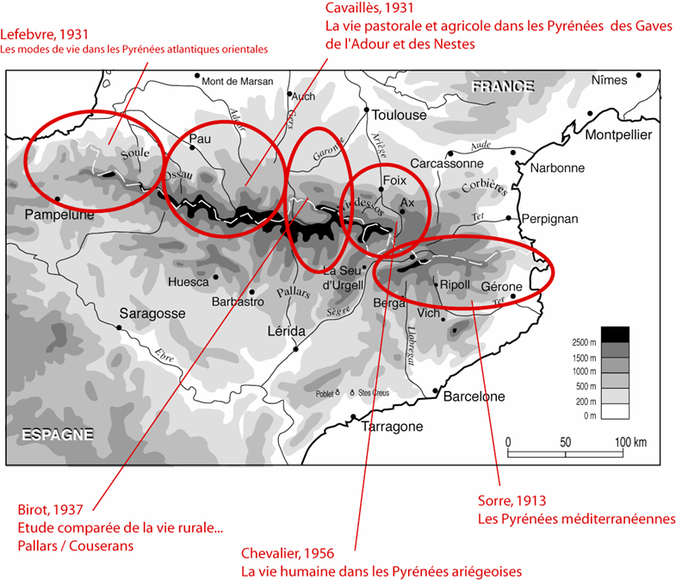

Slide 3
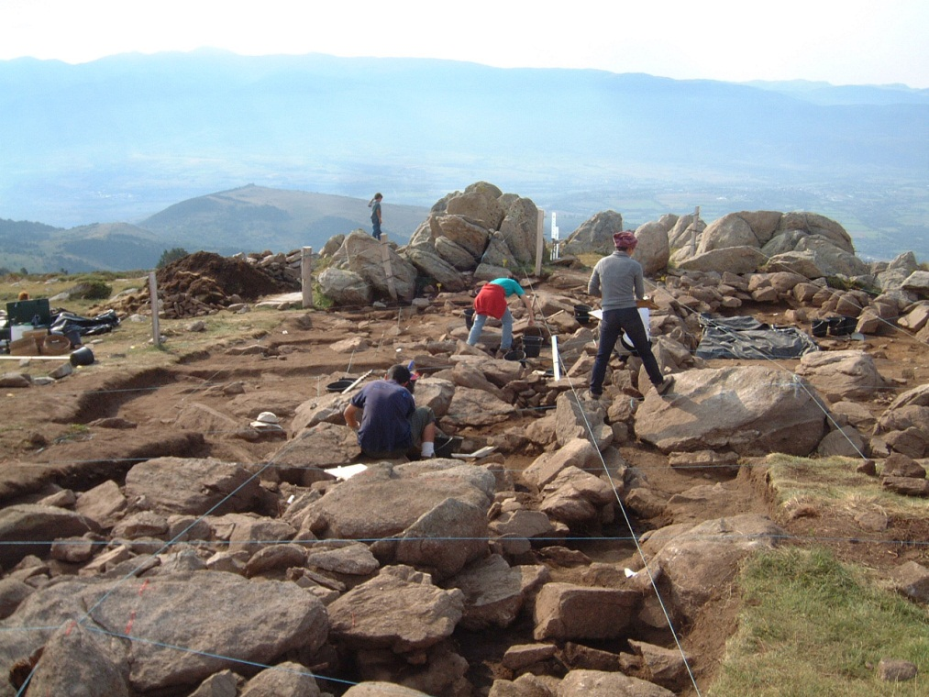
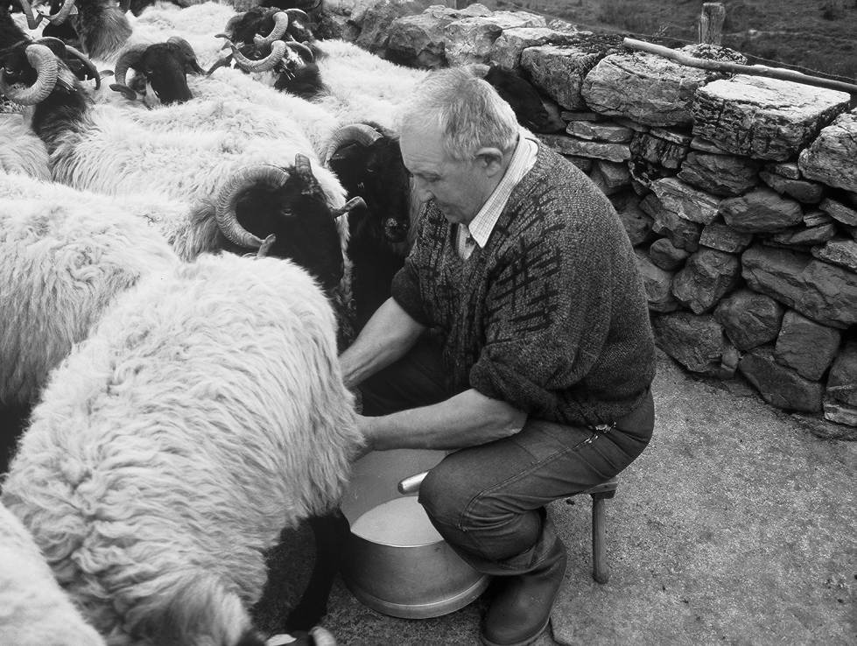
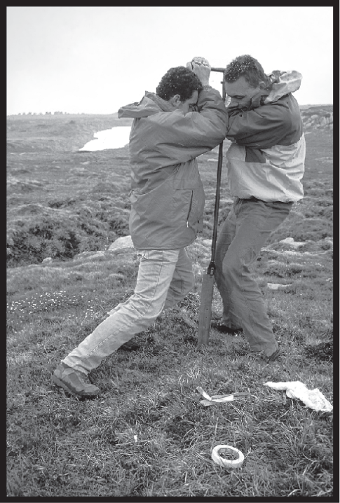
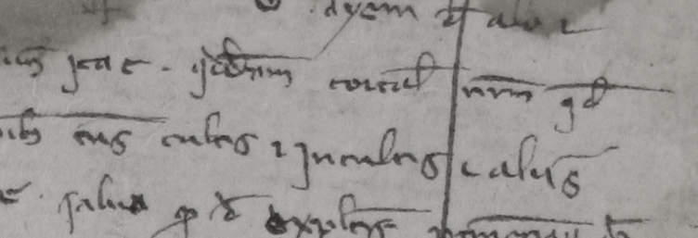
Les transformations des systèmes d’estivage
Une approche :
systémique (relations entre les sites)
diachronique
interdisciplinaire
Archéologie
histoire
Paléoenvironnement
Ethnologie

Slide 4
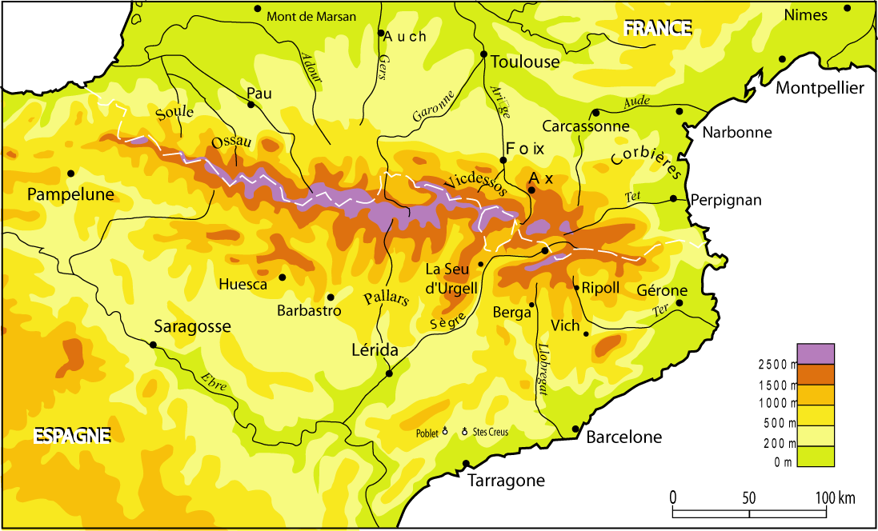
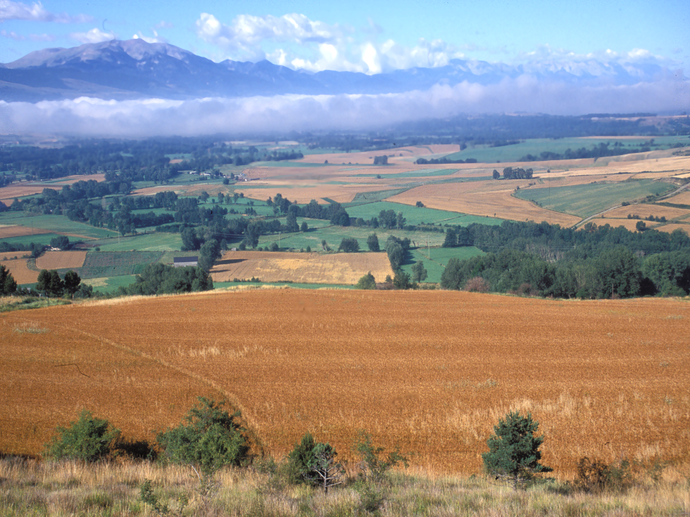
La Cerdagne, à l’Est des Pyrénées

Slide 5
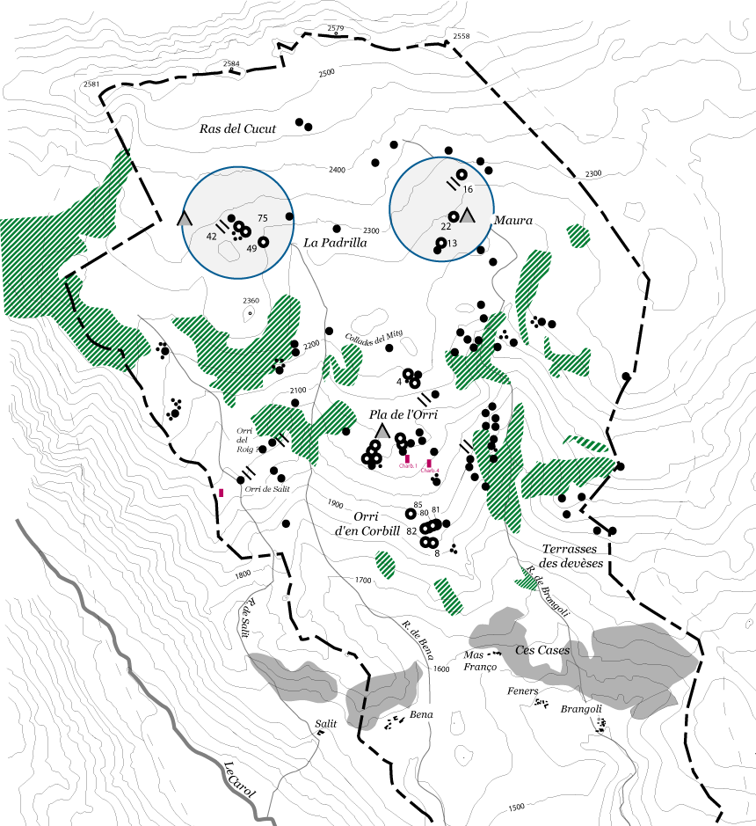
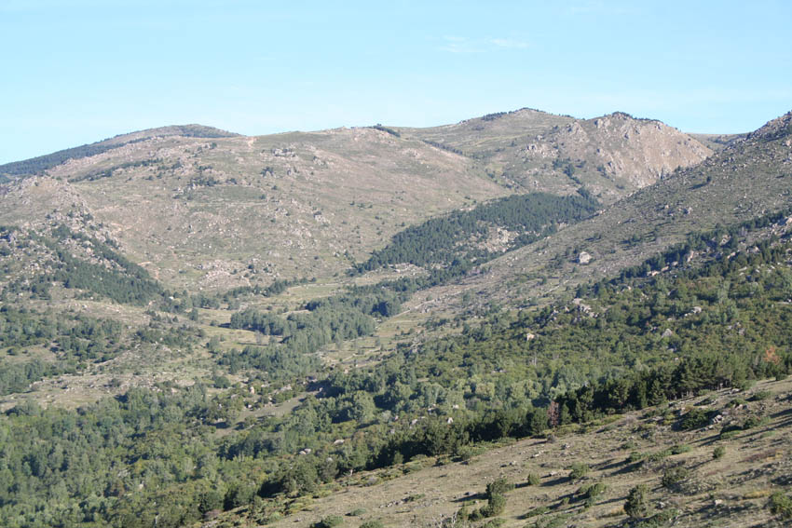
Pla De L’Orri
La Padrilla
Maurà
La Padrilla
Maurà
Corbill
P. deL’Orri
Corbill

Slide 6
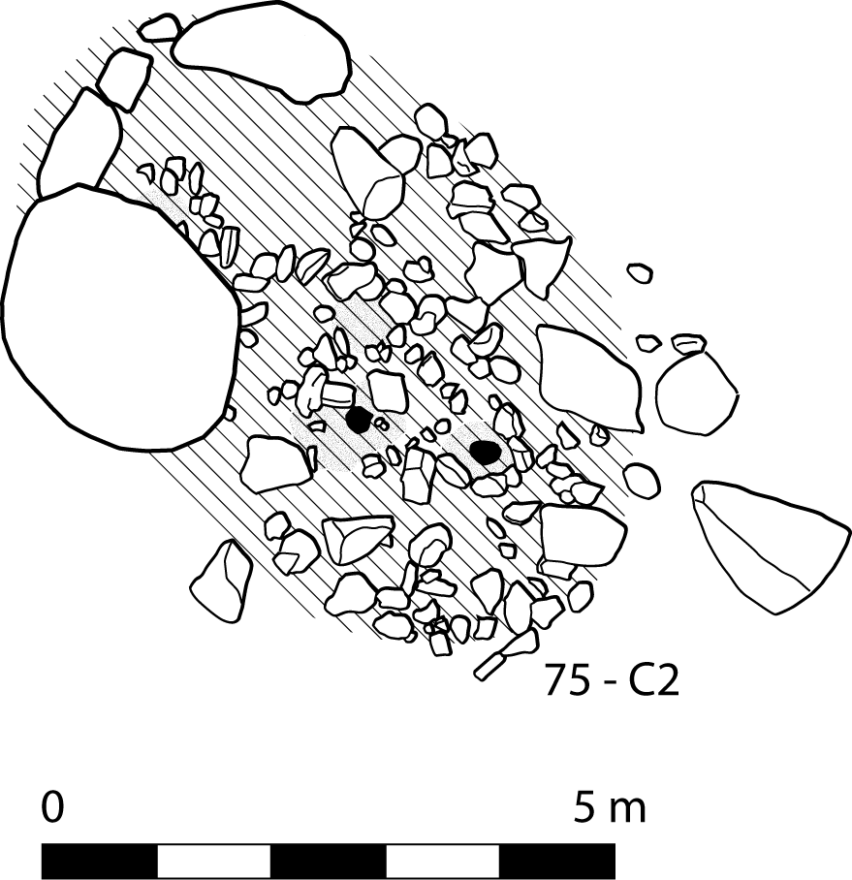
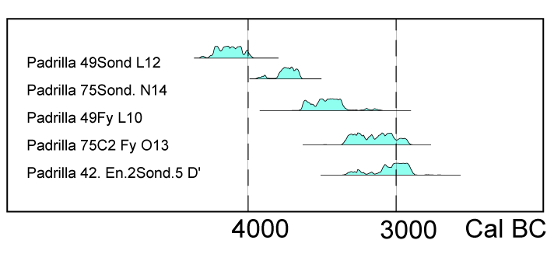
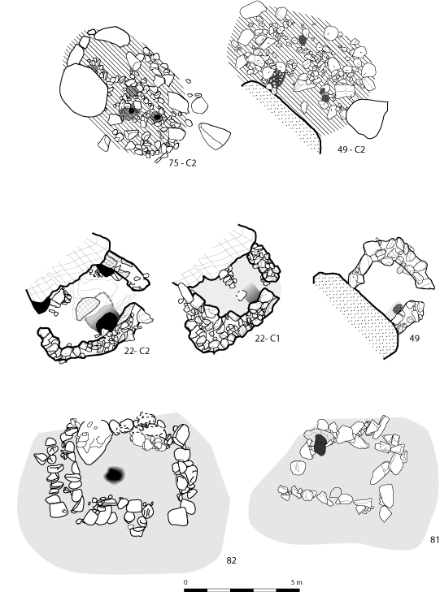
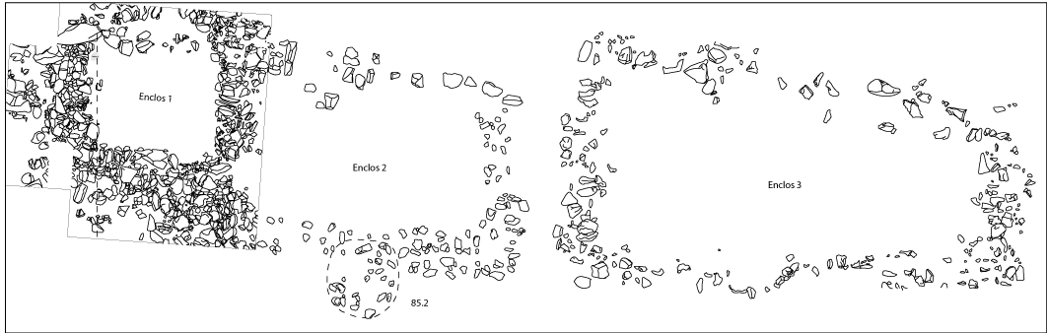
Chrono-typologie I
Première étape : Archéologie des sites
Haut versant
La Padrilla
2350 m
Néolithique
Haut versant
La Padrilla
2350 m
Âge du Bronze
32e-21e s. av. J.-C.
Moyen versant
Corbill
1900 m
14e-11e s. av. J.-C.

Slide 7
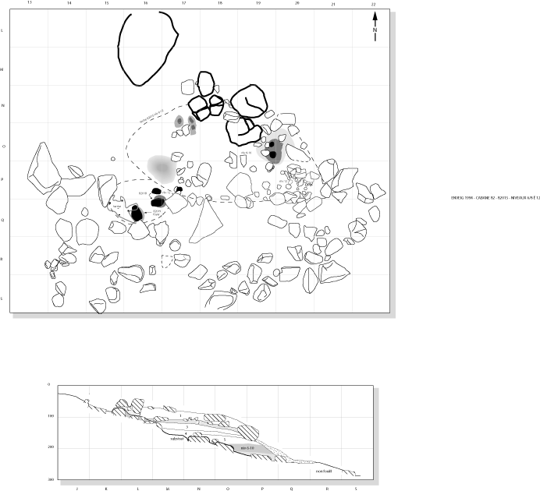
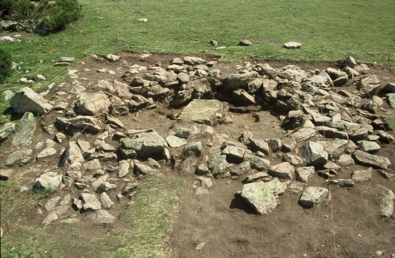
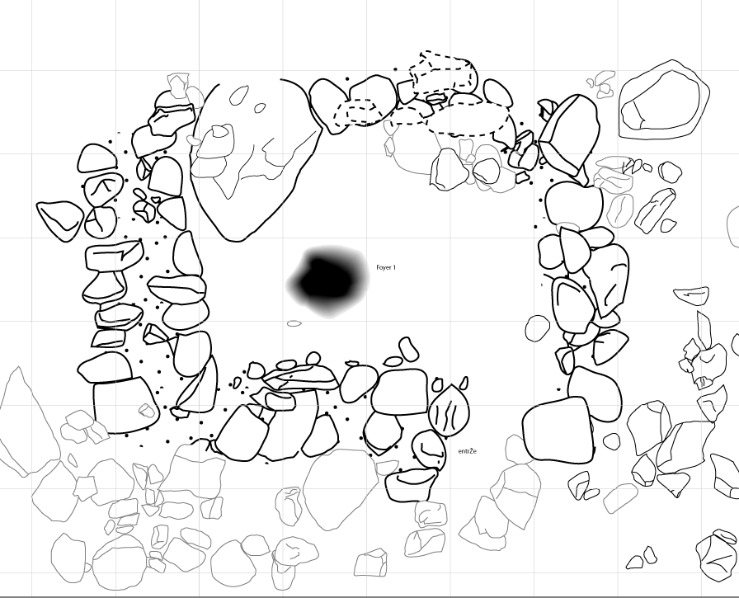
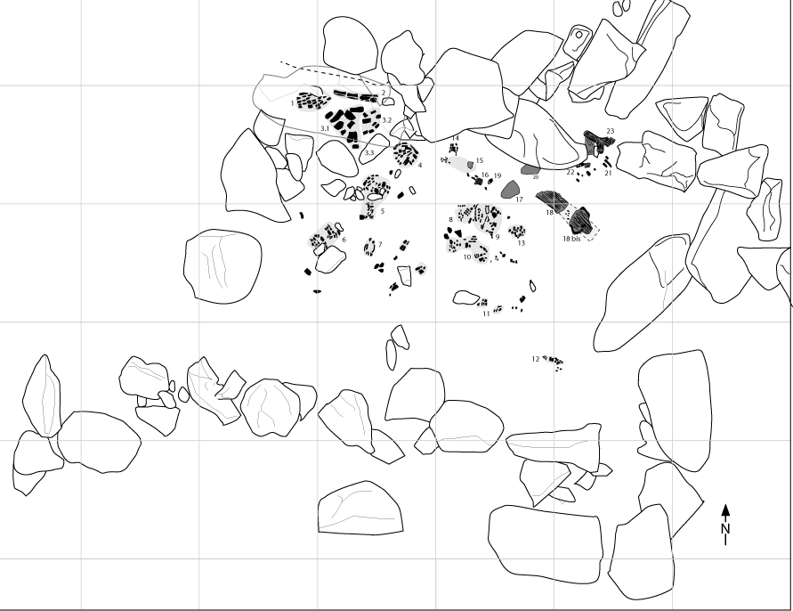
Chrono-typologie II
Première étape : Archéologie des sites
Corbill
1900 m
Âge du Fer
Pla de l’Orri
2100 m
Haut Moyen Âge
7e-10e s. de notre ère
Corbill
1900 m

Slide 8
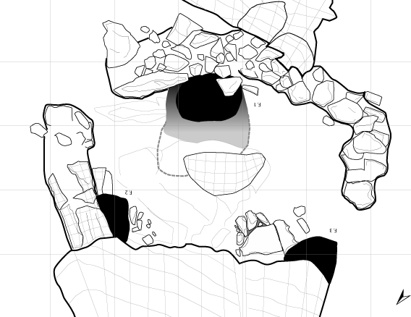
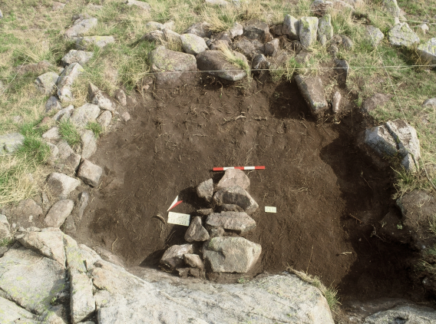
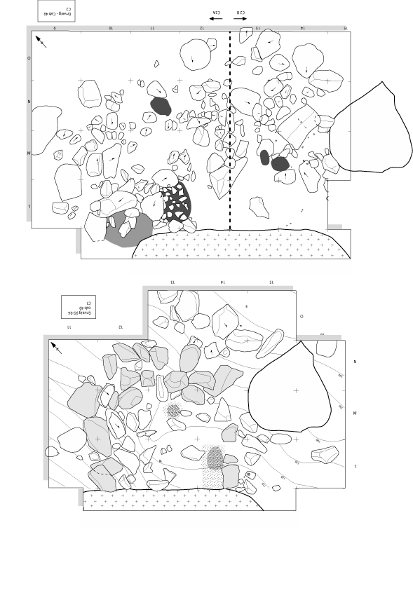
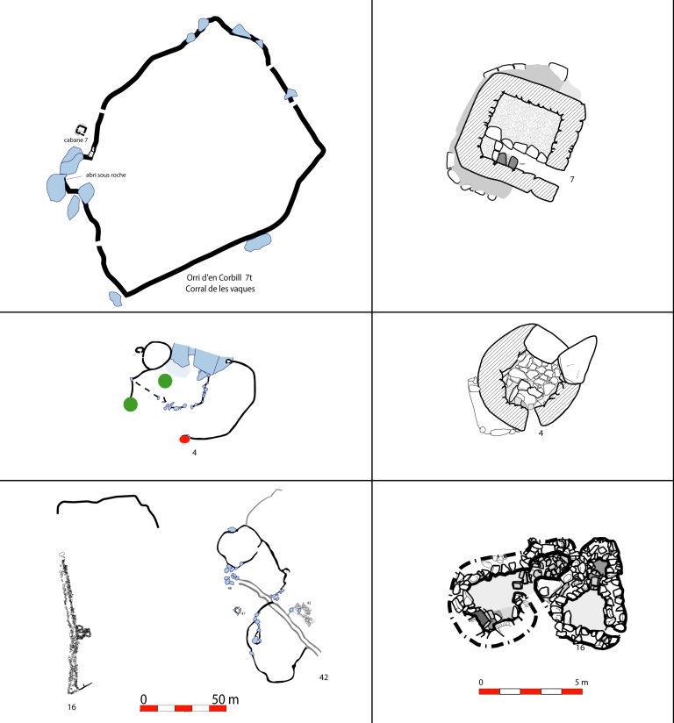
Chrono-typologie III
Première étape : Archéologie des sites
Moyen Âge central
11e-14e s.
Upper slope
La Padrilla
2350 m
enclos
habitat
Troupeau commun (vaches)
Bas Moyen Âge et période Moderne
14e-19e s.
1 ha
Moutons (viande et laine)
17e-19e s.
1000 m2
Brebis laitières (enclos de traite)
14e – 18e s.

Slide 9
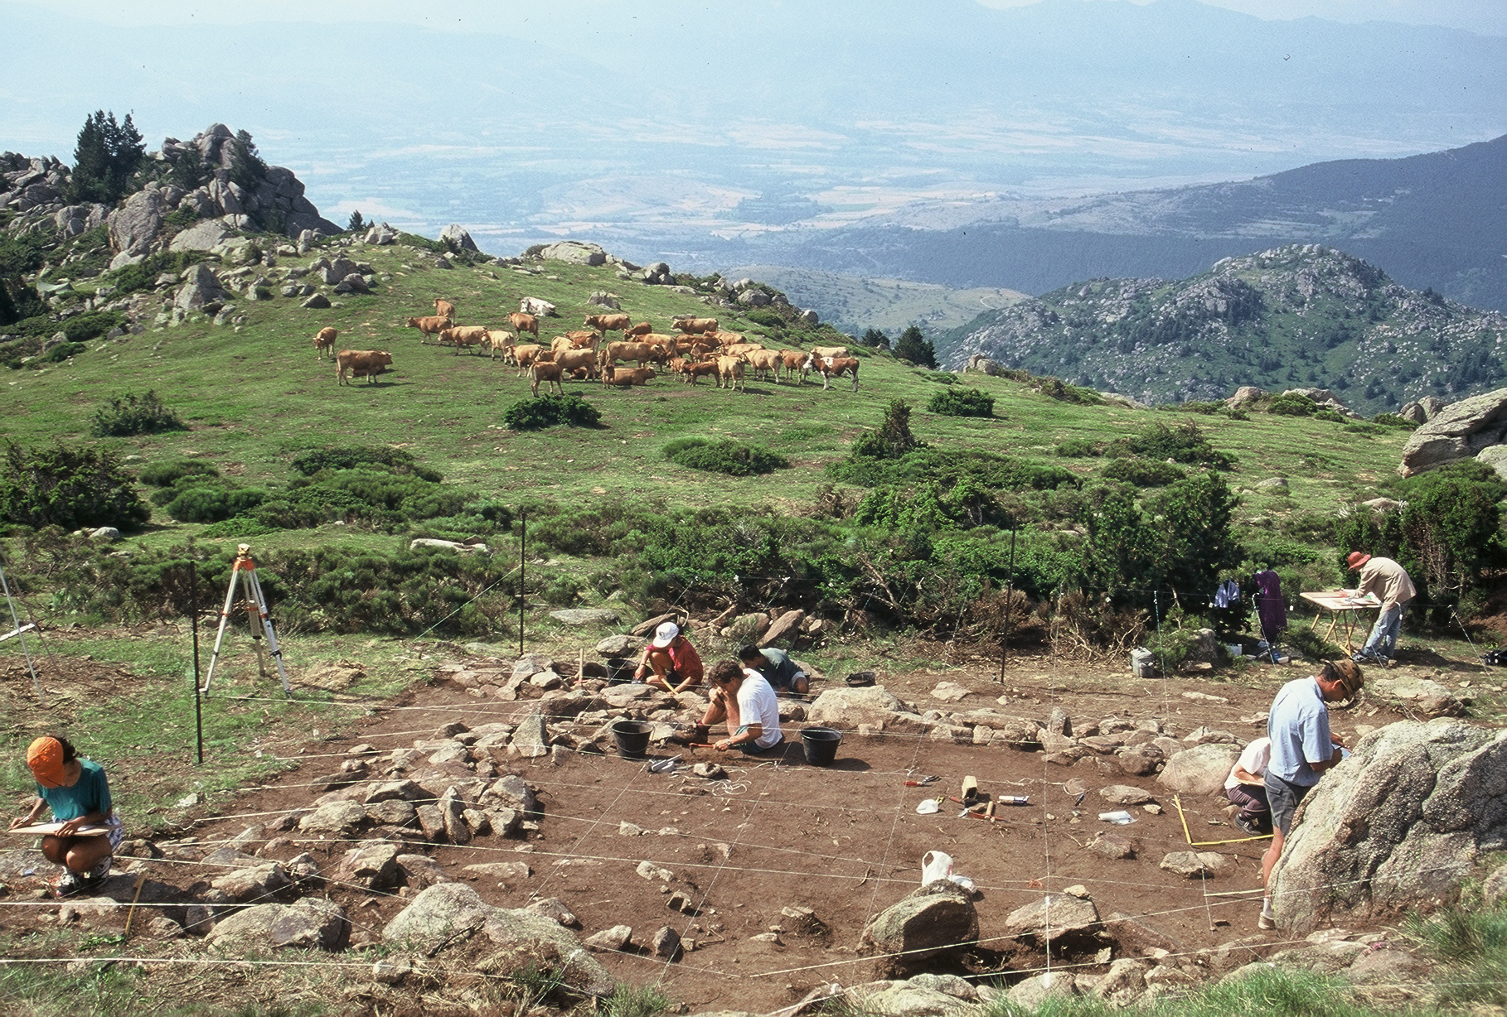

Slide 10
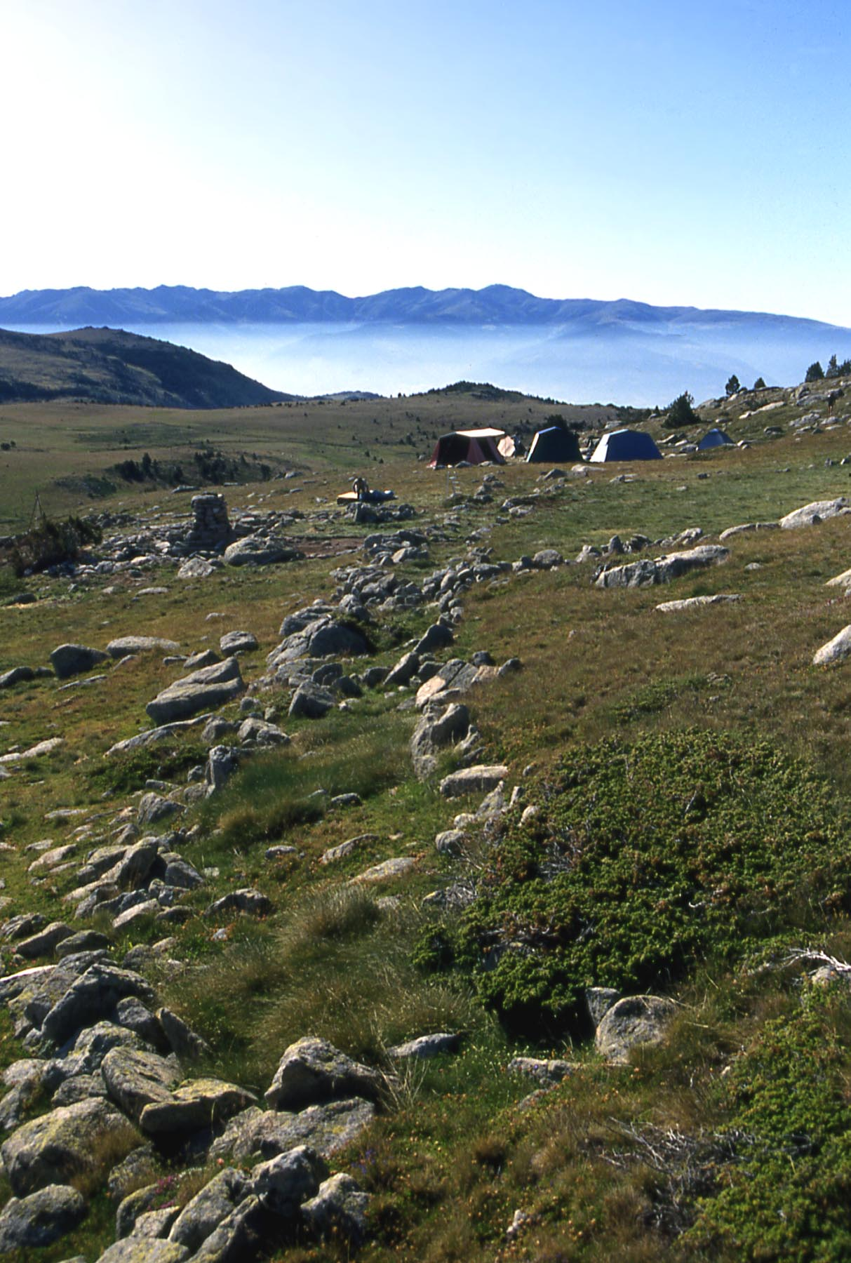

Slide 11
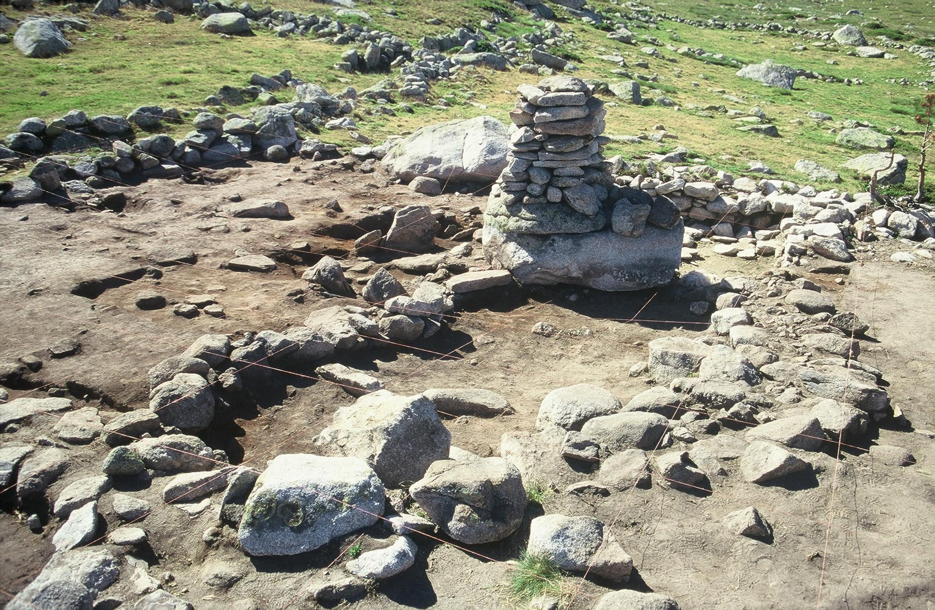

Slide 12
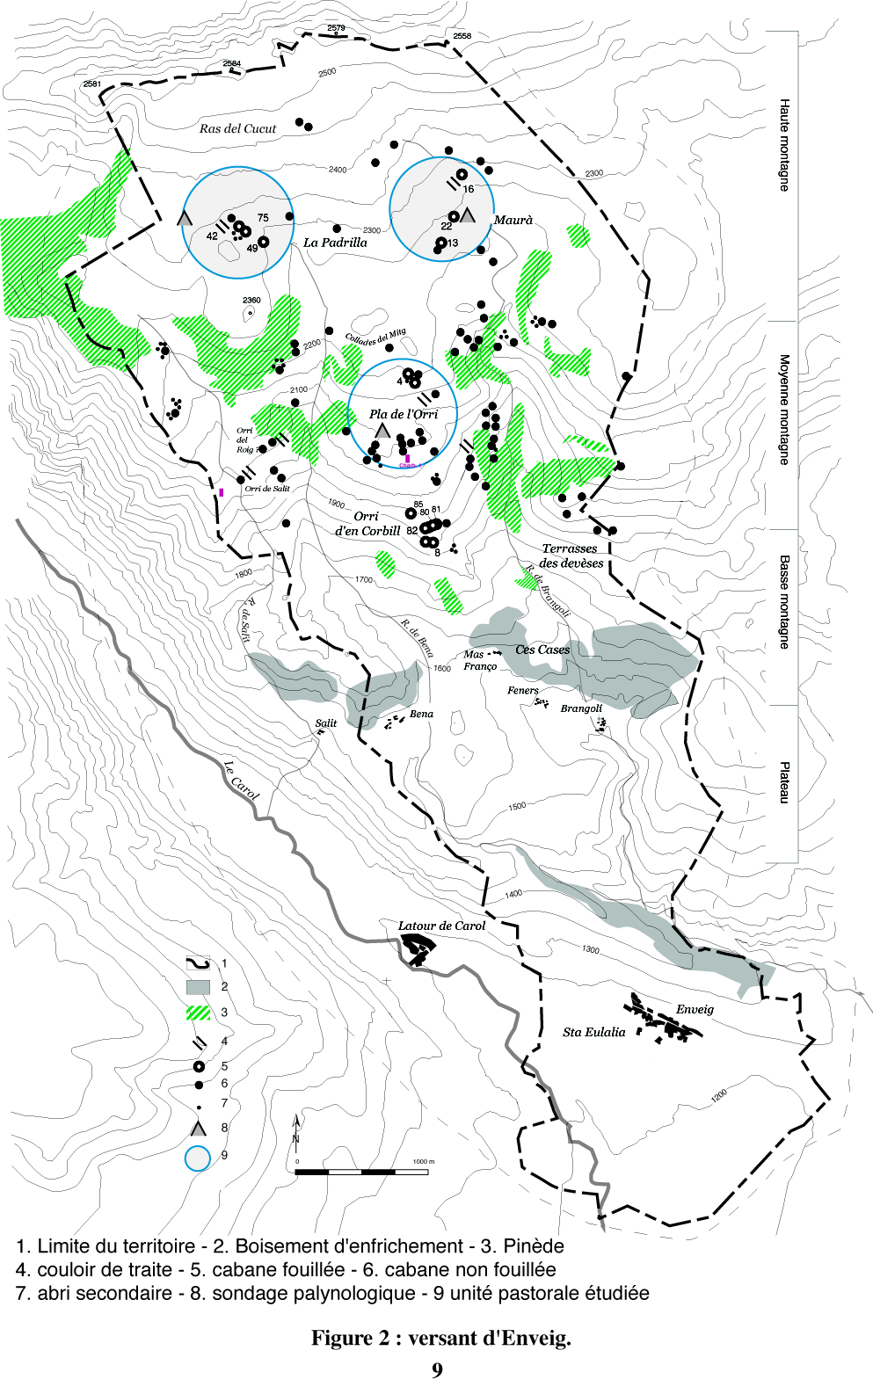
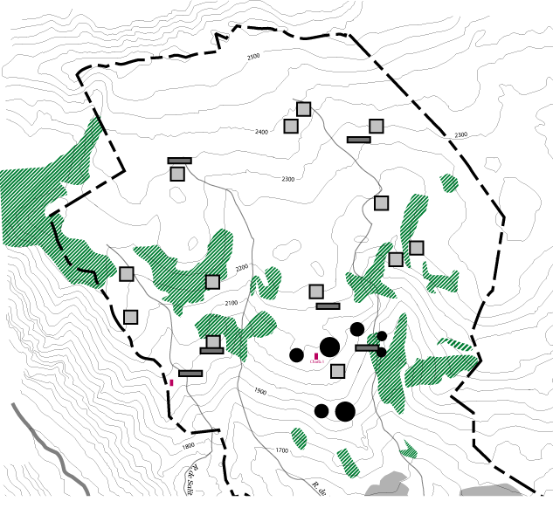
Analyse de la répartition spatiale des sites
Néolithique
Âge du Bronze
occupation
Cabane isolée
niveau d’incendie
Site avec enclos
(fouillé)
Site avec enclos
(prospection )
Moyen Âge central (11e-14e s.)
Période moderne (15e-19e s.)
Cabane isolée (fouillée)
Site à enclos de traite
(brebis laitières)
Cabane isolée (prospection)
Enclos à moutons
(viande, laine)
Avec petit enclos (prospection)
Enclos bovins

Slide 13
2e étape : paléoenvironnement, archéobotanique
Transect
tourbière sondée
charbonnière
anthracologie
Carpologie
Site archéologique
prospection
fouille

Slide 14
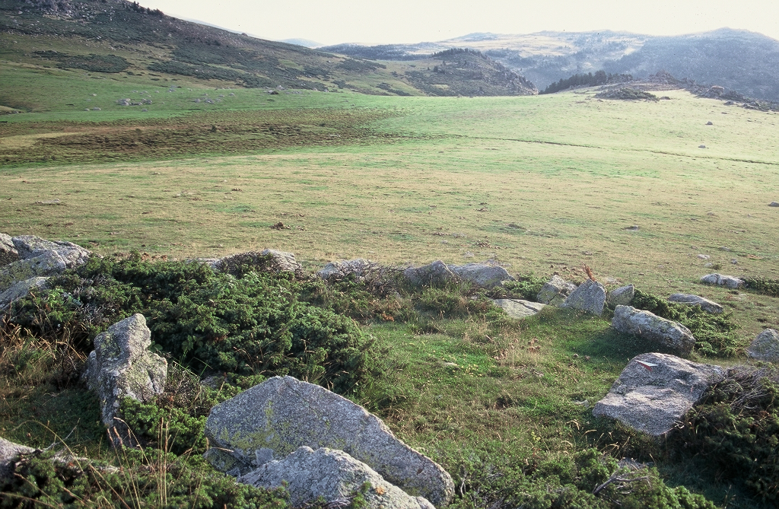
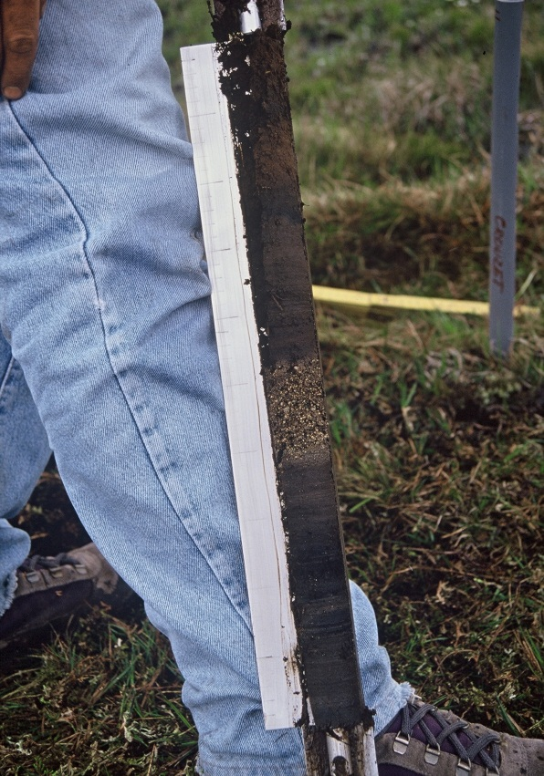
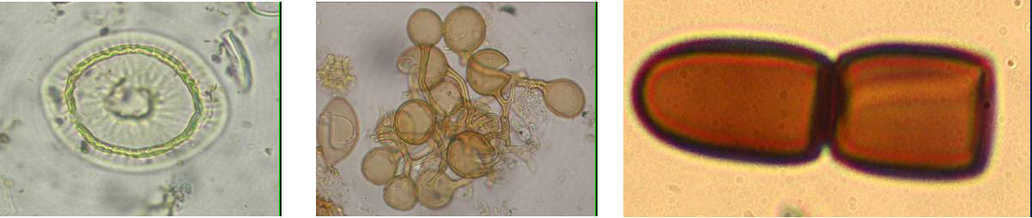
Diapo prélèvement palyno
a) Debarya (algue indicatrice des zones temporairement asséchées) ; b) Glomus sp. (indicateur des processus érosifs) ; c) Sporormiella sp. (spore de champignon coprophile marqueur de l’activité pastorale et indicateur local de la présence de déjections d’herbivore) (Cl. D. Galop, C. Cugny)

Slide 15
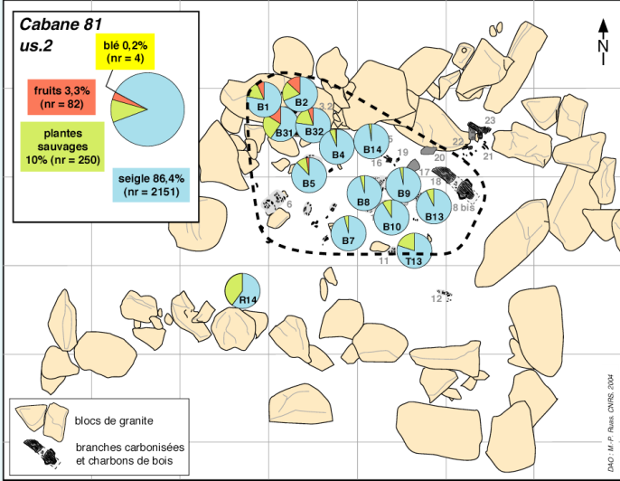
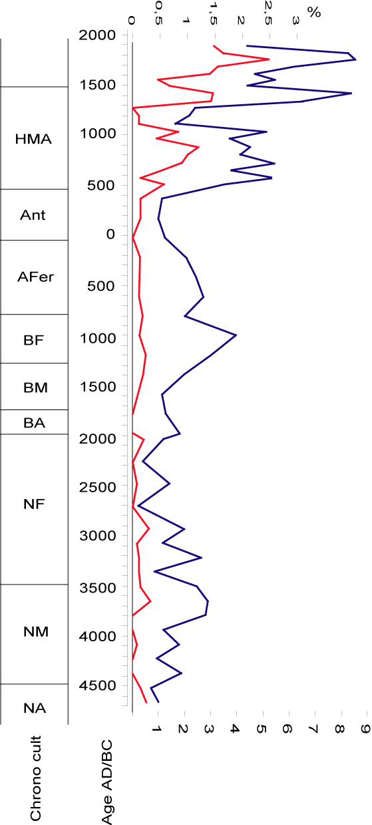
2e étape : paléoenvironnement, archéobotanique
seigle
Données paléobotaniques à l’Orri d’en Corbill (1900 m)
Carpologie d’un niveau incendié
(8e-10e s. de notre ère)
M.-P. Ruas, 2003
Palynologie Pla de l’Orri
pin (marron) et genêt (vert)
de l’Age du Fer au 19e s.
D. Galop, 2006
B. Davasse, 2003

Slide 16
3e étape : comprendre le changement, l’échelle de la pratique
Qu’est-ce qu’une pratique ?
- La structure sociale élémentaire (D. Moreno)
- Le carrefour de différentes dimensions
sociale et économique
technique
gesture
gesture
gesture
geste
symbolique
naturelle
=> Un objet complexe qui requiert l’interdisciplinarité

Slide 17
3e étape : comprendre le changement, l’échelle de la pratique
Qu’est-ce que la pratique de l’estivage ?
Comment l’interdisciplinarité
l’éclaire-t-elle ?
Estivage
TEMPS
jour
saison
siècle
TROUPEAUX
espèces
productions
exploitation
ESPACE
sites
limites
Droits d’usages
territoires
VEGETATION
Conditions naturelles
gestion
Partiellement, mais de
nouveaux objets apparaissent
Archéozoologie
paléoenvironnement
traite
fourrages
archéobotanique
Agriculture temporaire
Conduite troupeaux
Partage des territoires
archéologie
histoire
Comparaisons historiques et ethnographiques
Notes:
From every discipline comes a spot, which partially enlightens parts of the components of the practices. It leads to discover new objects

Slide 18
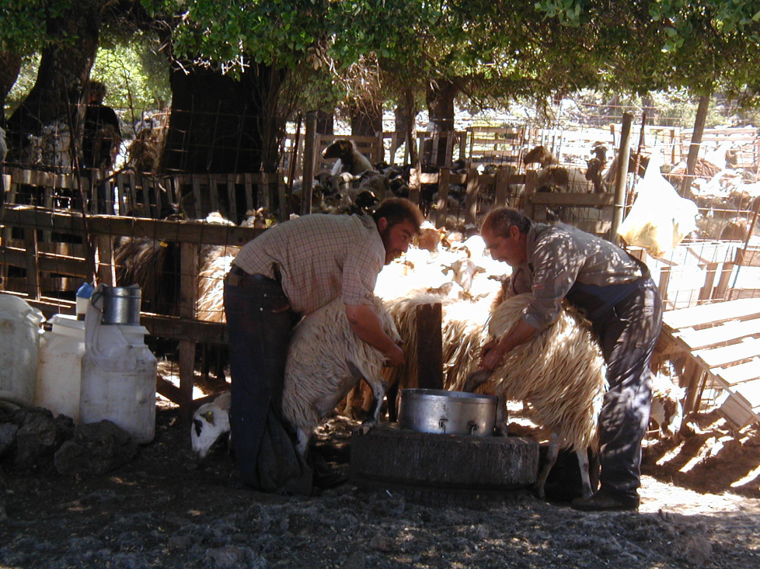
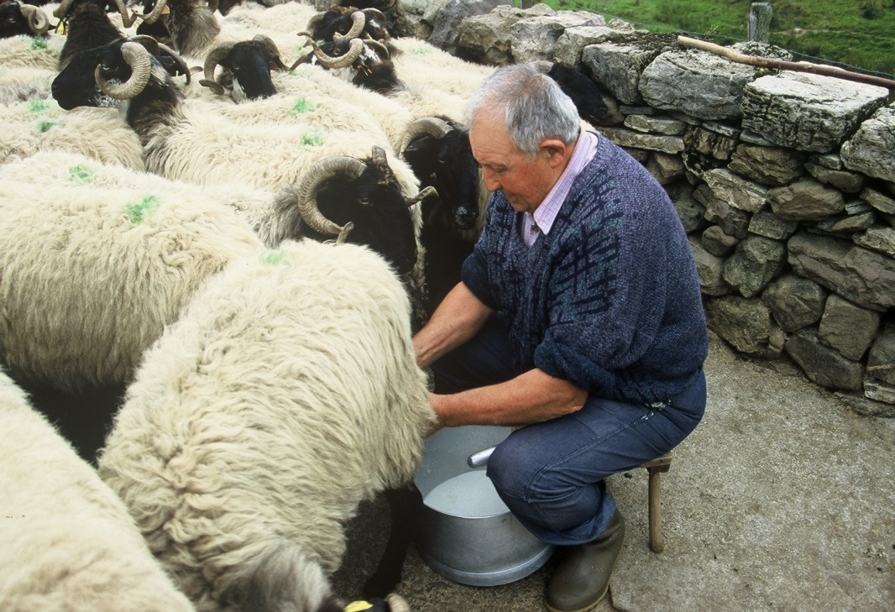
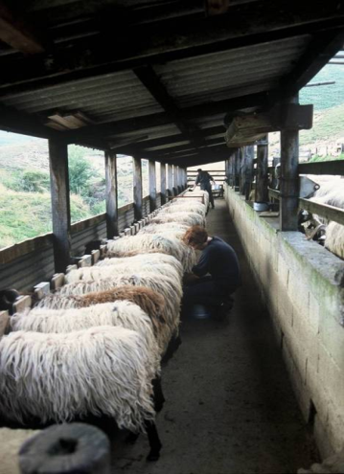
3e étape : comprendre le changement, l’échelle de la pratique
Traire les brebis
Crète
Montagne basque

Slide 19
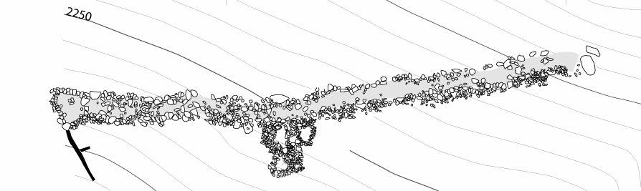
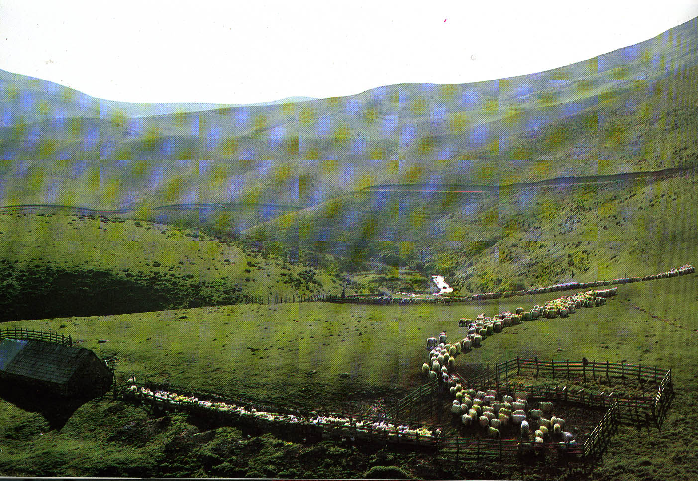

Slide 20
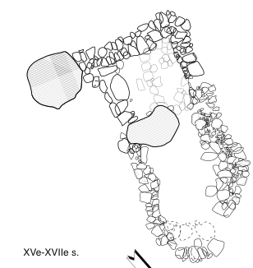
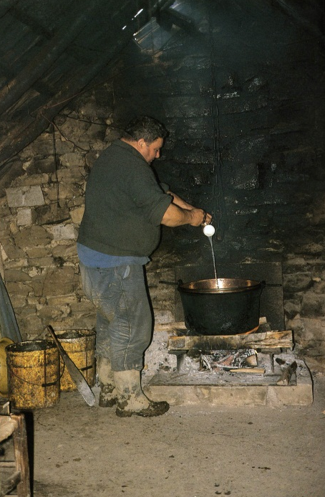
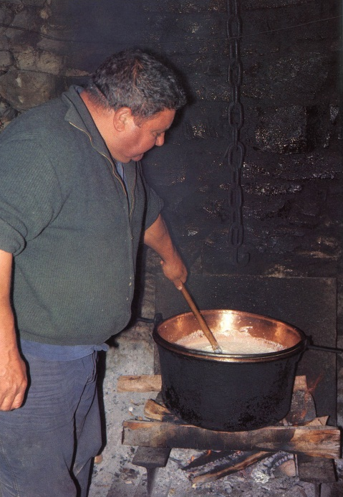
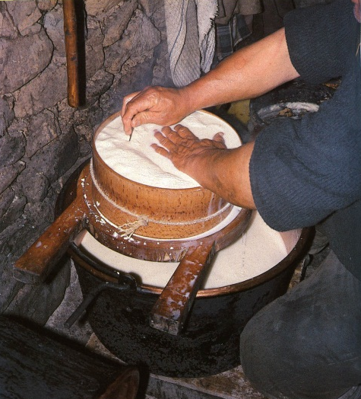
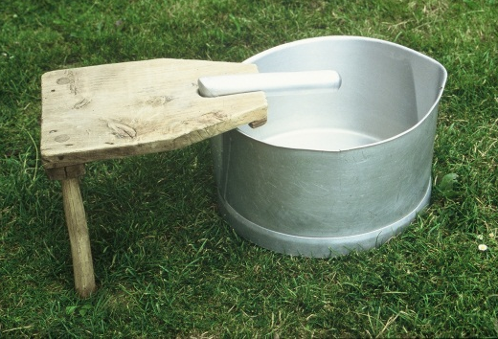
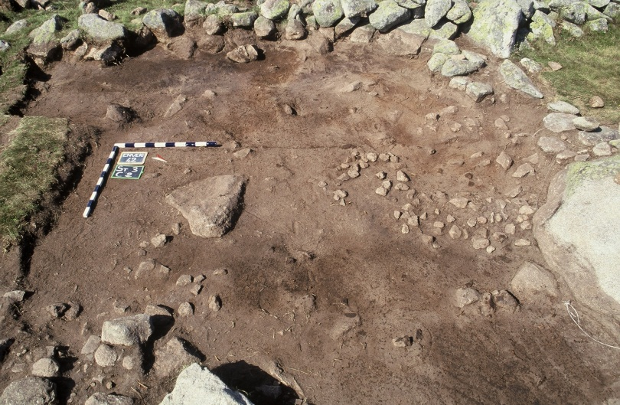
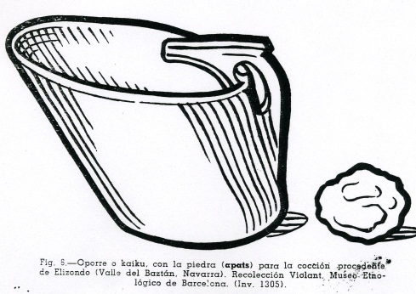
(clichés J. Blot)
« Les bergers basques, pour cette opération de chauffage du lait, emploient un système beaucoup plus primitif que celui du feu, utilisé dans toutes les autres régions des Pyrénées : ils effectuent la cuisson par le moyen de pierres chauffées qu’ils introduisent dans le lait.. » (Ramon Violant i Simorra)
Faire les fromages

Slide 21
intégration des données – l’interdisciplinarité
Chaque discipline élabore ses propres modèles /séquences
Les changements et leur signification apparaissent souvent :
  Dans la comparaison diachronique, par téléscopage des périodes
  Autour des contradictions entre les modèles proposés par les différentes disciplines
Deux exemples d’identification du changement
  Deux schémas pour une agriculture temporaire sur le versant (8e / 17e s.)
  Contradiction entre archéologie et palynologie 11e-16e s. cal AD

Slide 22
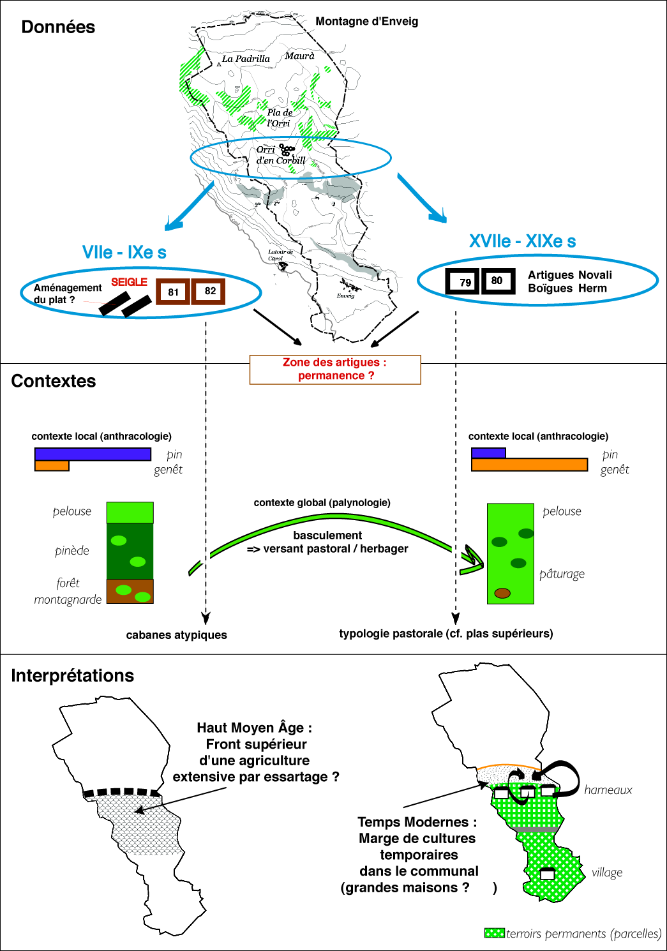
L’Orri d’en Corbill
à 1000 ans d’écart

Slide 23
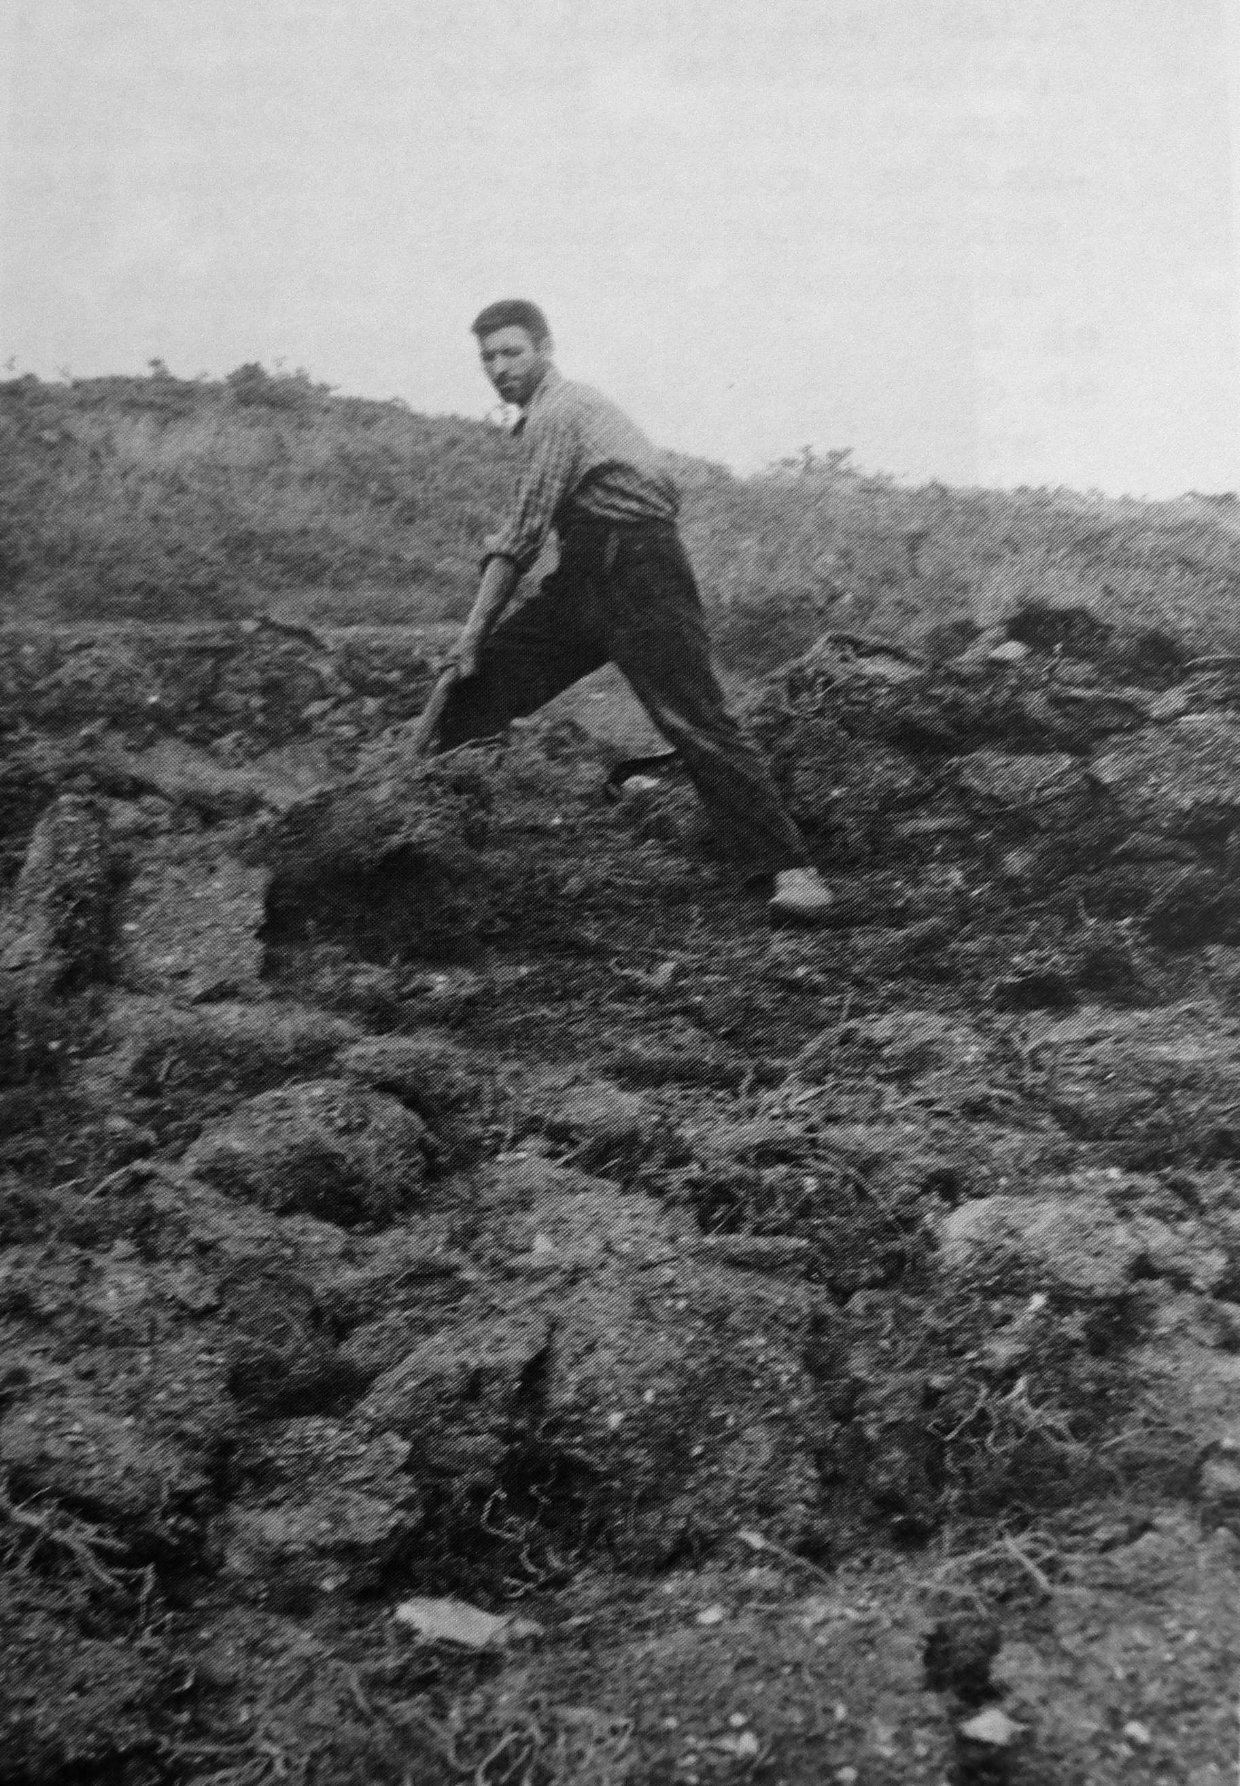
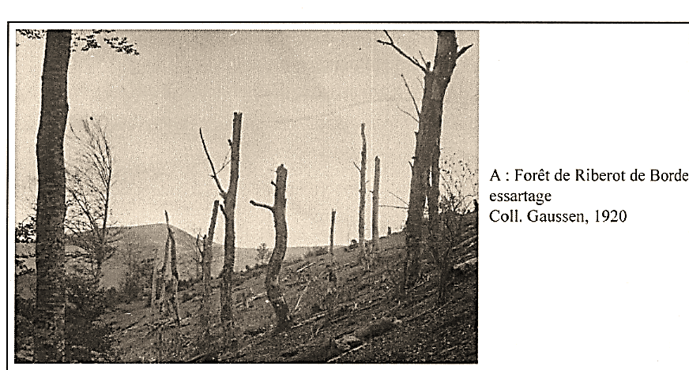
Cultures temporaires : l’essartage
Cultures temporaires : l’écobuage
Gaussen, 1920
An 2
An 1
rejets
ébranchage + arbrisseaux
Taillados
forêt
Bouhier, 1979

Slide 24
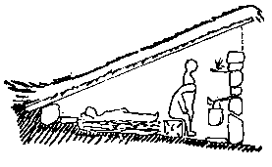
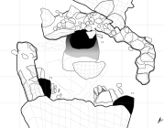
4e étape : intégration des données – l’interdisciplinarité
11e-16e s
11
12
13
14
15
16
Uniformité: bois et terre
Diversification des sites
pérennisation
Ethnologie : l’interdiction de construire des toits en dur explicite l’interdiction d’appropriation des cabanes et des parcours
Archéologie
Sources écrites : les sites pastoraux modernes ont les noms des grandes maisons des hameaux
Palynologie
et textes
Croissance pastorale
Déprise pastorale
deforestation
reforestation
Expansion rapide
Système extensif
appropriation
Intensification
Deux modèles
de parcours pastoraux
Zones de co-spatialité
Délimitation stricte des parcours

Slide 25
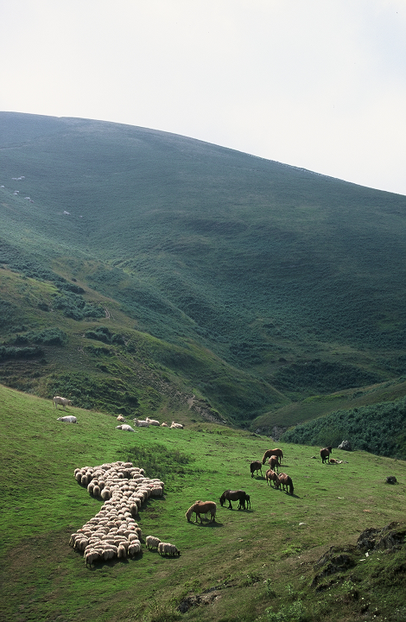

Parcours : conduire le troupeau
Parcours gardé
Parcours libre

Slide 26


Un rapport à l’espace particulier
Com A
Com B
bois
parcours
agriculture
Com A
Différents ayants droit
Différents étages de ressources

Slide 27


Recherche sur les vallées d’Ossau et d’Aspe en Béarn
(thèse M. Le Couédic, 2010)

Slide 28

Sources ethnographiques
Cartographie des aires de dépaissance de 500 troupeaux à l’estive
du Parc National des Pyrénées (M. Le Couédic, 2010)

Slide 29

Enquête sur les moyens versants : terrasses, bordes, cortals

Slide 30



Pla de l’Orri
La Padrilla
Maurà
Corbill
Cerd 3bis : terrasse enfouie et paléosol
Colluvions (mélange de charbons)
dates du 28e au 9e s. av. J.-C.
Lentille de charbon (sapin) sur paléosol 20e-19e s. av. J.-C.
Mur ancienne terrasse
Mur terrasse surface
Bal et al. 2010, Harfouche 2005, Rendu et Campmajo. 2003.

Slide 31


Slide 32




Slide 33



Temporalités, rythmes, formes ?

Slide 34

Pic de Béhorléguy
Gaarzé
Aizlordena
Ouristari
Oilhartza

Slide 35

Oihartza
Urtzidoy
Gaarzé
Aizlordena

Slide 36

Oihartza
Gaarzé
Aizlordena
Utzidoy
Ilhonatzé
Idiartia
Idioin
Borde unique Automne Hiver
De Arai (Araikoborda)
Borde d’automne
Borde d’hiver

Slide 37

Oihartza
Aizpeleta
Urtzidoy
Gaarzé
Aizlordena

Slide 38


Slide 39

Village ayant 1
ou des bergers
au cayolar
Cayolar
Village

Slide 40

un lien entre :
la force des structures valléennes
la faiblesse des découpages communaux
- l’ampleur de ces brassages des voisinages
…et une certaine faculté d’émergence d’un village ?
La Cerdagne un cas contraire ?

